Slide 1

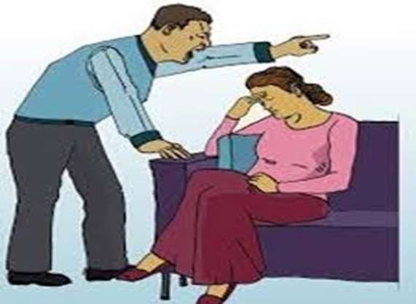

Slide 2


إن العنف ضد المرأة له تاريخ طويل للغاية، ويُعد أحد أكثر انتهاكات حقوق الإنسان انتشارا واستمرارا، وعلى الرغم من أن حوادث وشدة هذا العنف قد تباينت مع مرور الوقت وحتى اليوم، فإنها لا تزال حدتها وصورها تختلف بين المجتمعات. غالبًا ما يُنظر إلى هذا العنف على أنه آلية لإخضاع النساء، سواء في المجتمع بشكل عام أو في العلاقات الشخصية. قد ينشأ هذا العنف من شعور بالاستحقاق أو التفوق أو كره النساء أو المواقف المماثلة في الجاني، أو بسبب طبيعة بعض الرجال العنيفة، وخاصة ضد النساء.وينص إعلان الأمم المتحدة بشأن القضاء على العنف ضد المرأة على أن «العنف ضد المرأة هو مظهر من مظاهر علاقات القوة غير المتكافئة تاريخيا بين الرجال والنساء» و«العنف ضد المرأة هو إحدى الآليات الاجتماعية الحاسمة التي تضطر المرأة بموجبها إلى الخضوع بالمقارنة مع الرجل.

Slide 3

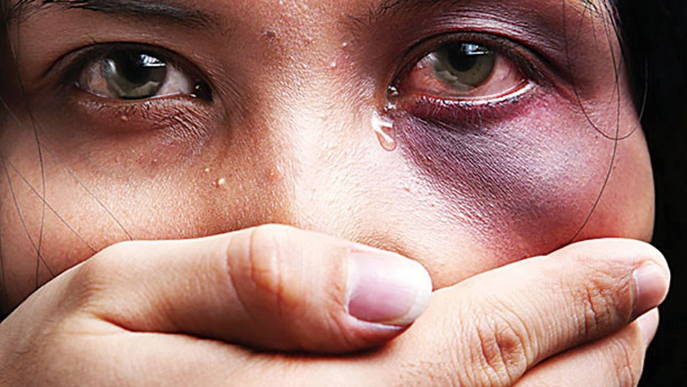
يعرّف العنف ضد المرأة على أنّه أي سلوك عنيف يمارس ضدّها، ويؤدّي إلى إلحاق الأذى بها على الجوانب الجسديّة، والنفسيّة، في جميع مراحل حياتهن على سبيل المثال، لا تمثل سلبيات انعدام التعليم المبكر العائق الرئيسي لحق الفتيات في التعليم وتعميمه فقط بل في النهاية تقيد الوصول إلى التعليم العالي وتؤدي إلى محدودية خلق فرص الشغل للمرأة داخل سوق العمل.
ويُعدّ تهديد المرأة بأيّ شكل من الأشكال، وحرمانها، والحدّ من حريتها في حياتها الخاصّة أو العامة من ممارسات العنف، ويشكّل العنف ضدّ المرأة انتهاكاً واضحاً وصريحاً لحقوق الإنسان؛، فهو يمنعها من التمتّع بحقوقها الكاملة، ويجدر بالذكر أنّ عواقب العنف ليس على المرأة فقط، بل تؤثّر أيضاً على الأسرة والمجتمع بأكمله، وذلك لما يترتّب عليه من آثار سلبية اجتماعيّة، واقتصاديّة، وصحية وغيرها، والعنف ضدّ المرأة لا يرتبط بثقافة، أو عرف، أو طبقة اجتماعيّة بعَينِها، بل هو ظاهرة عامة.

Slide 4

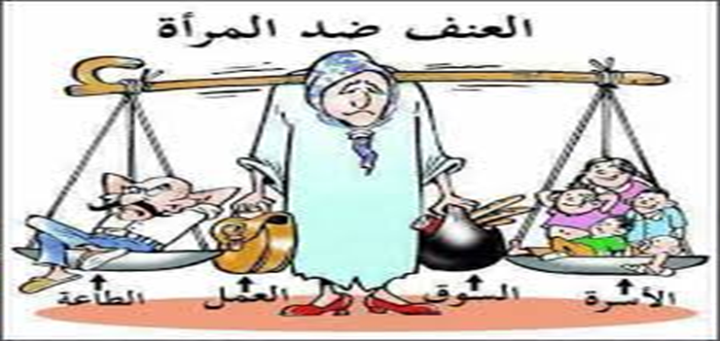
اشكال جرائم العنف ضد النساء
العنف الأسري
المشار إليه أيضًا بالإساءة الأسرية أو العنف ضد الشريك، يشمل سلسلة من الأفعال التي تستهدف اكتساب أو الحفاظ على السيطرة والقوة على الشريك. يمتد هذا النوع من العنف عبر مجموعة واسعة من السلوكيات، بما في ذلك العنف الجسدي والعاطفي والاقتصادي والنفسي. هذا النوع من العنف ينتشر بشكل شائع بين النساء في جميع أنحاء العالم. يمكن أن يشمل العنف الأسري ما يلي:

Slide 5
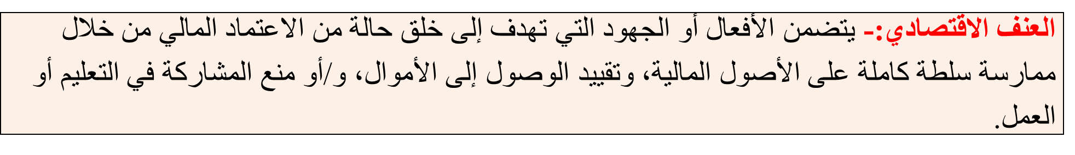
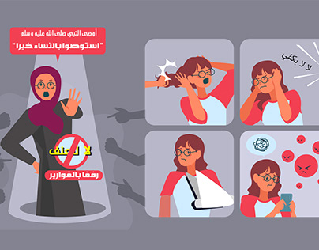

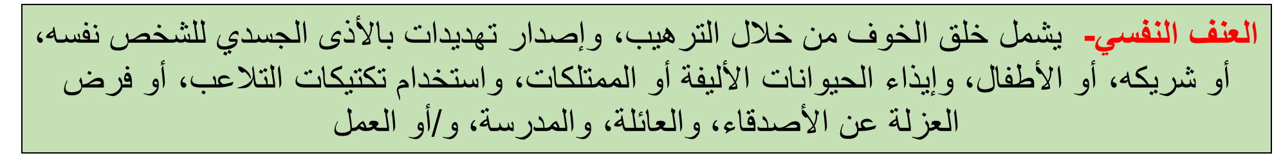

Slide 6

. العنف العاطفي:- يشمل الأنشطة مثل الانتقاد المستمر للتقليل من تقدير الشخص لنفسه، وتقليل مهاراته من خلال تصريحات مهينة، وممارسة الإساءة اللفظية مثل التنمر بالألقاب، وإلحاق الضرر بعلاقة الشريك مع أطفاله، أو تقييد الشريك من التفاعل مع الأصدقاء والعائلة
العنف الجسدي:- يشمل الأفعال مثل تسبب الضرر أو محاولة تسبب الضرر من خلال أفعال مثل الضرب، والركل، والحرق، والإمساك، والقبض، والدفع، والصفع، وسحب الشعر، ومنع تقديم المساعدة الطبية، والترهيب باستخدام المواد الكيميائية، أو استخدام أشكال أخرى من القوة الجسدية. ويمكن أن يمتد هذا أيضًا إلى التسبب بالضرر للممتلكات

Slide 7
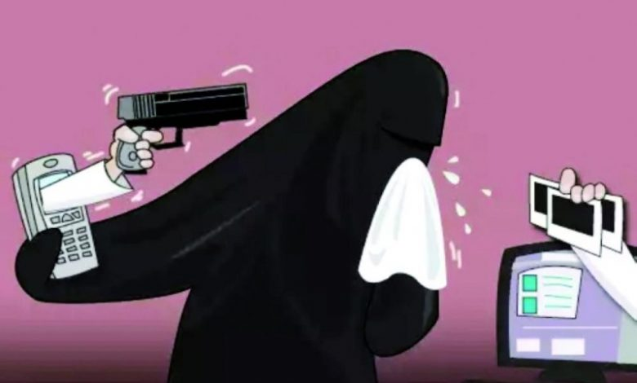
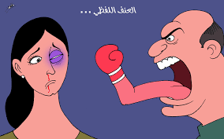
العنف الرقمي أو الإلكتروني ضد النساء
هو أي شكل من أشكال العنف الموجه ضد امرأة فقط بسبب كونها امرأة، أو الذي يتفاقم باستخدام تكنولوجيا المعلومات والاتصال (مثل الهواتف المحمولة، والإنترنت، ووسائل التواصل الاجتماعي، وألعاب الكمبيوتر، والرسائل النصية، والبريد الإلكتروني، وما إلى ذلك).
يتضمن العنف الرقمي ما يلي:
نشر رسائل غير مرغوب فيها، الكشف عن المعلومات
العنف اللفظي: يعدّ من أكثر أشكال العنف تأثيراً على الصحة النفسية للمرأة، وهو النوع الأكثر انتشاراً في المجتمعات، وقد يكون من خلال شتم المرأة بألفاظ بذيئة، أو إحراجها أمام الآخرين، أو السخرية منها، أو الصراخ عليها

Slide 8

ما هي أسباب العنف ضد النساء؟
- مستويات متدنية من التعليم
- التعرض للإساءة منذ الطفولة (الارتكاب وتجربة)
- تواجد العنف الأسري داخل الأسرة (الارتكاب وتجربة)
- معايير المجتمع التي تميل إلى منح الرجال مكانة أعلى وتخصيص مكانة أدنى للنساء
- عدم المساواة بين الجنسين (قوانين تمييزية، إلخ)
- التوزيع غير المتساوي للقوة والموارد بين الرجال والنساء
- عدم قدرة بعض الرجال على التحكم بمشاعر الغضب

Slide 9
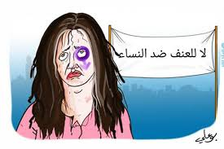

استراتجيات نموذجية وتدابير عملية للقضاء على العنف ضد المرأة والعدالة الجنائية
مواجهة العنف ضد المرأة ليست مهمة أختيارية أو هامشية، وإنما يجب أن يستجاب له وللوقاية منه بالتنسيق بين جهات عدة ومتعددة القطاعات المهنية، فالإتحاد للقضاء على العنف ضد المرأة يتطلب أن يتجاوز العمل الاستجابات المخصصة المتعلقة بكل قطاع منفردا ليصبح نهجا شاملا متعدد القطاعات ومنهجيا ومطّردا تدعمه دعما كافيا وتسهله آليات مؤسسية متخصصة وقوية ودائمة. وينبغي أن يشمل هذا قطاعات حكومية مثل وزارات التنمية الإجتماعية والعدل والصحة، والشرطة ومؤسسات المجتمع المدني بهدف الوصول إلى خدمات قانونية وصحية وإجتماعية فعالة ومنسقة وطنيا ومحليا. وإن التخلص من الفجوات والعوائق والتحديات التي تقف في وجه العمل متحدين يتطلب تبني الدولة بناء وتوطيد لسياسات ولإستراتيجيات ولقوانين واضحة تجعل العنف غير مشروع؛ ولآليات إنفاذ قوية؛ وتوفير موظفون فعّالون ومدربّون جيدا؛ وإشراك عدة قطاعات؛ والتعاون الوثيق مع مؤسسات المجتمع المدني والقطاع الخاص والأكاديميين والمهنيين
تهدف الاستراتيجيات النموذجية والتدابير العملية إلى توفير المساواة بحكم القانون وبحكم الواقع بين المرأة والرجل. وﻻ تخصص الاستراتيجيات النموذجية والتدابير العملية معاملة تفضيلية للمرأة وإنما ترمي إلى ضمان تقويم ما قد تواجهه المرأة من أوجه اللامساواة أو أشكال التمييز في مجال الوصول إلى العدالة، وﻻ سيما فيما يتعلق بأفعال العنف.

Slide 10
أولا:- العمل بشكل دوري على استعراض وتقييم وتنقيح القوانين الجنائية لضمان فائدتها وفعاليتها في :-
- القضاء على العنف ضد المرأة وإلغاء اﻷحكام التي تجيز العنف ضد المرأة أو تتغاضى عنه.
- كي تضمن تحريم جميع أفعال العنف المرتكبة ضد المرأة، أو تعتمد تدابير لهذا الغرض إن لم يتيسر القيام بذلك؛
إمكانية تقييد حيازة واستخدام الأسلحة النارية وغيرها من الأسلحة التي ينظم القانون حيازتها واستخدامها
إمكانية منع الأشخاص من التحرش بالنساء أو تخويفهن أو تهديدهن أو ردعهم عن ذلك، في إطار النظم القانونية الوطنية للدول.

Slide 11
ثانياً :- تحث الدول على استعراض إجراءاتها الجنائية وتقييمها وتنقيحها، بحسب الاقتضاء، لضمان ما يلي:
-أن تكون لقوات الشرطة، الحصول على إذن قضائي، حيثما تقتضي القوانين الوطنية ذلك، سلطة كافية لدخول المباني والقيام بعمليات الاعتقال في قضايا العنف ضد المرأة، بما في ذلك مصادرة الأسلحة؛
-إعطاء المرأة التي تعرضت للعنـف فرصـة للإدلاء بشهادتهـا فـي الدعـوى القضائية، مساوية للفرصة الممنوحة لغيرها من الشهود، وإتاحة تدابير تيسر للمرأة اﻹدﻻء بشهادتها وتحمي حياتها الخاصة؛
- عدم التمييز ضد المرأة في قواعد الدفاع ومبادئه، وعدم تمكين مرتكبي العنف ضد المرأة من الإفلات من المسؤولية الجنائية على أساس دفوع من قبيل الشرف أو الاستفزاز؛
- عدم رفع المسؤولية الجنائية عموما أو غيرها من المسؤوليات عن الجناة الذين يرتكبون أفعال عنف ضد المرأة عن غير قصد تحت تأثير الكحول أو المخدرات.

Slide 12
ثالثا :- ضمان أن تراعى في إجراءات الشرطة، بما في ذلك القرارات المتخذة بشأن إلقاء القبض على مرتكب العنف واحتجازه والشروط المتعلقة بالإفراج عنه بأي شكل من الأشكال، ضرورة سلامة الضحية وسائر الأشخاص الذين تربطهم بها صلة أسرية أو اجتماعية أو غيرها، وضمان أن تسفر هذه الإجراءات أيضا عن درء أي أعمال عنف جديدة
- تخويل الشرطة صلاحية التصدي الفوري لحالات العنف ضد المرأة.
- ضمان أن تكون ممارسة الشرطة سلطاتها وفقا لسيادة القانون وقواعد السلوك، وضمان إمكانية مساءلة الشرطة عن أي انتهاك لذلك
- تشجيع النساء على الانضمام إلى قوات الشرطة، بما في ذلك الانضمام إلى تلك القوات على مستوى العمليات.
رابعاً:- استعراض وتقييم وتنقيح سياساتها وإجراءاتها المتعلقة بإصدار اﻷحكام، لضمان تحقيقها اﻷهداف التالية:
محاسبة المجرمين على أعمالهم المتعلقة بالعنف ضد المرأة؛ ووضع حد للسلوك العنيف -
- إيلاء اعتبار للأثر الذي يلحق بالضحايا وأفراد أسرهن من جراء اﻷحكام المفروضة على مرتكبي العنف الذين هم من أفراد الأسرة.
- ضمان إخطار المرأة المتعرضة للعنف بأي إفراج عن المجرم بعد احتجازه أو سجنه عندما تكون سلامة الضحية أهم في هذا اﻻفضاء من التعدي على سرية خصوصيات المجرم.

Slide 13
خامسا - دعم الضحايا ومساعدتهن
- تشجيع النساء المتعرضات للعنف ومساعدتهن على رفع شكاوى رسمية وعلى متابعتها إلى النهاية.
- ضمان أن تتلقى النساء المتعرضات للعنف، من خلال الإجراءات الرسمية وغير الرسمية، اﻹنصاف العاجل والعادل مما لحق بهن من أذى، بما في ذلك الحق في طلب إصلاح الضرر أو طلب التعويض من المجرمين أو من الدولة.
- توفير آليات وإجراءات قضائية متيسرة وتراعي احتياجات النساء المتعرضات للعنف تكفل معالجة الدعاوى معالجة منصفة.
سادسا - الخدمات الصحية والاجتماعية
- تحث الدول على القيام، بحسب الاقتضاء، وبالتعاون مع القطاع الخاص والرابطات المهنية والمؤسسات والمنظمات غير الحكومية ومنظمات المجتمع المحلي ذات الصلة، بما في ذلك المنظمات التي تسعى إلى تحقيق المساواة للمرأة، ومعاهد البحوث، بما يلي:
(أ) إنشاء وتمويل وتنسيق شبكـة مستدامـة مـن مرافـق وخدمات السكن المتيسرة فـي الحالات الطارئة والمؤقتة للنساء وأطفالهن من المعرضين أو المعرضات لخطر الوقوع ضحايا للعنف أو من وقعوا أو وقعن ضحايا له؛
(ب) إنشاء وتمويل وتنسيق خدمات كالخطوط الهاتفية لتقديم المعلومات مجانا والخدمات الفنية المتعددة التخصصات لإسداء المشورة والتدخل في الأزمات وفرق الدعم لصالح ضحايا العنف من النساء وأطفالهن؛
(ج) تصميم برامج ورعايتها للتحذير والوقاية من تعاطي الكحول ومواد الإدمان، نظرا لكثرة اقتران تعاطي الكحول ومواد الإدمان بحاﻻت العنف ضد المراة

Slide 14
سابعاً:- التدريب
تحث الدول وبالتعاون مع المنظمات غير الحكومية، بما فيها المنظمات التي تسعى إلى تحقيق المساواة للمرأة بتوفير نماذج تدريب إلزامية تراعي تعدد الثقافات ومنظور نوع الجنس، أو التشجيع على وضعها، لصالح أفراد الشرطة وموظفي العدالة الجنائية والممارسين والمهنيين المشاركين في نظام العدالة الجنائية، تتطرق لعدم مقبولية العنف ضد المرأة وأثره ونتائجه وتشجع على التصدي على نحو ملائم لمسألة العنف ضد المرأة.
ثامنا - البحث والتقييم
-إعداد دراسات استقصائية في مجال الجريمة تتعلق بطبيعة العنف ضد المرأة ومداه.
- جمع البيانات والمعلومات لكل من الجنسين على حدة من أجل تحليلها واستخدامها، مع البيانات الموجودة، في تقدير الاحتياجات واتخاذ القرارات ووضع السياسات في ميدان منع الجريمة والعدالة الجنائية، ولاسيما بشأن ما يلي:
"1" مختلف أشكال العنف ضد المرأة، وأسبابه وعواقبه؛
"2" مدى صلة الحرمان والاستغلال الاقتصاديين بالعنف ضد المرأة؛
"3" العلاقة بين الضحية والمجرم؛
"4" ما لأنواع التدخل المختلفة من أثر مساعد على إعادة التأهيل أو مكافحة العودة إلى اﻹجرام في المجرم الفرد، وما لها من أثر في تقليل العنف ضد المرأة؛
"5" استخدام الأسلحة النارية وتعاطي المخدرات والكحول، ولاسيما فيما يرتكب في أحوال العنف المنزلي من حالات العنف ضد المرأة؛
"6" العلاقة بين التعرض للإيذاء أو العنف وما يعقب ذلك التعرض من قيام بأنشطة العنف؛
- رصد معدﻻت العنف ضد المرأة، ومعدﻻت اعتقال المجرمين وتبرئتهم، وملاحقتهم قانونيا، والبت في الدعاوى المقامة ضدهم، وإصدار تقارير سنوية عن ذلك؛
- تقييم مدى كفاءة نظام العدالة الجنائية وفعاليتها في تلبية احتياجات النساء اللائي يتعرضن للعنف.

Slide 15
تاسعا - تدابير منع الجريمة
- تحث الدول الأعضاء، والقطاع الخاص، وما له صلة من المؤسسات والمنظمات غير الحكومية ومنظمات المجتمع المحلي، بما فيها المنظمات الساعية إلى تحقيق المساواة للمرأة، ومعاهد البحوث، على الاضطلاع، بحسب الاقتضاء، بما يلي:
(أ) إعداد وتنفيذ برامج توعية وتثقيف مجدية وفعالة للجمهور وفي المدارس، تمنع العنف ضد المرأة بتعزيز المساواة والتعاون والاحترام المتبادل واقتسام المسؤوليات بين النساء والرجال.
(ب) إنشاء برامج إرشادية للمجرمين أو من يتبين أنهم يمكن أن يصبحوا مجرمين، من أجل تشجيع التسوية السلمية للنزاعات، وحسن التصرف وضبط النفس عند الغضب، وتغيير الاتجاهات الذهنية المتعلقة بأدوار الجنسين والعلاقات فيما بينهما.
(ج) إنشاء برامج إرشادية وتوفير المعلومات للنساء، بمن فيهن ضحايا العنف، بشأن أدوار الجنسين، والحقوق الإنسانية للمرأة، والجوانب الاجتماعية والصحية والقانونية والاقتصادية للعنف ضد المرأة، من أجل إكساب النساء القدرات اللازمة لحماية أنفسهن من جميع أشكال العنف.
(ء) إعداد المعلومات وتعميمها، بطريقة تلائم الجمهور المتلقي المعني، بمن فيهم الموجودون في المؤسسات التعليمية بجميع مراحلها، عن مختلف أشكال العنف ضد المرأة وعن توفر برامج للتصدي لتلك المشكلة، ومن ضمنها البرامج المتعلقة بالتسوية السلمية للمنازعات.

Slide 16


التوصيات
1- سن تشريعات وقوانين خاصة تتعلف بحماية المرأة من العنف بجميع أنواعه بحيث
تتالائم مع التغيرات الحاصلة في المجتمع.
2- توفير أماكن آمنة يمكن للمرأة التوجه إليها وأماكن إيواء توفر الخدمات الطبية والنفسية والقانونية واالجتماعية لضمان سلامتهن3
3-إجراء دراسات علمية موسعة عن العنف بشكل عام والعنف الاسري الذي تتعرض له
المرأة ووضع خطط لمواجهتها
4- رعاية النساء المعنفات، وهذا يتطلب تعزيز وإنشاء المراكز والهياكل المخصصة للتكفل بالنساء ضحايا العنف، وتحسين ظروف االستقبال وذلك قصد تمكين وتحسين معدلات الابلاغ وتقديم الشكاوي ضد المعتدين وهذا يساعد على فهم ظاهرة انتشار العنف ضدالمرأة في المجتمع
.5-نشر الوعي الاسري بأهمية التوافق بنين الوالدين، وأهمية دورهم في قيادة الاسرة
وسلامتها، والتوعية بأهمية استخدام أساليب التنشئة الاجتماعية السليمة.
6-ضرورة الاهتمام بعقد ندوات ودورات تدريبية للزوجات المعرضات للعنف لمساعدتهما في التدريب على كيفية مواجهة موافقة الحياة ومشكالتها اليومية عن طريق اتخاذ القرارات السليمة وتنفيذها بأسلوب علمي منظم..
7-ضرورة وضع خطة عالمية وحملات توعوية تستهدف تسليط ألاضواء على المشكلات التي تواجه المرأة في الاسرة.

Slide 17
الخلاصة
إن العنف ضد المرأة له تاريخ طويل، ولقد أصبح واحد من أكثر الانتهاكات في حقوق الإنسان التي أصبحت منتشرة بصورة كبيرة، وبالرغم من التطور الكبير في كل مناحي الحياة على مستوى العالم إلا أن كافة المجتمعات لا تزال تمارس العنف على المرأة بطريقة لا يمكن السكوت عنه.
الألاف من السيدات والفتيات في المراحل العمرية المختلفة يُمارس عليهن العنف ضد المرأة وهو الأمر الذي ينتج عنه انتحار المئات من النساء في العام الواحد فضلًا عن ارتفاع نسب الاعتداءات الجنسية والأمراض، والمعاناة النفسية والجسمانية التي تعاني منها المراة نتيجة العنف الواقع عليها، لذلك يجب الحد من تلك الآفة الخطيرة.

Slide 18


